Slide 1
Conférence sur l’Offre de Soins de Proximité - 26 février 2019
LES BESOINS DES ÉLUS, DES CITOYENS ET DES MÉDECINS ET ENGAGEMENTS DES PARTENAIRES
Intervenants :
Mme Laurence LAC : Directeur Adjoint - CPCAM des Bouches-du-Rhône
Mme Chrystelle ARMANDI : Responsable Département Relations avec les Professions
de Santé - CPCAM des Bouches-du-Rhône

Slide 2
I - L’offre de soins dans le département des Bouches-du-Rhône
II - Un système de santé en pleine mutation
    Un système de santé performant qui doit répondre à de nombreux défis
    Des évolutions structurelles majeures pour répondre à ces enjeux
III – Des dispositifs pour favoriser l’accès aux soins dans les territoires de santé
    Faciliter l’installation des professionnels de santé
    Accélérer la transition numérique du système de soins
    Promouvoir et développer l’exercice coordonné
    Renforcer l’accès territorial aux soins au travers de dispositifs dédiés aux assurés

Slide 3
L’OFFRE DE SOINS DANS LE DÉPARTEMENT DES BOUCHES-DU-RHÔNE

Slide 4
Un département à la démographie importante
Au 1er janvier 2019, le département des Bouches-du-Rhône compte plus de 1.9 millions de bénéficiaires*, ce qui en fait le 2ème département le plus peuplé (Paris comptant 2.5 millions de bénéficiaires)
Le département est fortement urbanisé : plus de la moitié de la population est concentrée sur les villes de Marseille et Aix-en-Provence
Bien qu’importante, la démographie ne progresse pas davantage que la moyenne nationale : au cours des 15 dernières années, celle-ci a augmenté de +11.2% dans les Bouches-du-Rhône et de +15.2% en France métropolitaine
Des inégalités sociales très marquées
La CPCAM des Bouches-du-Rhône vient en 3ème position des caisses comptant le plus grand nombre de bénéficiaires de la CMU-C, après les CPAM de Saint-Denis et Bobigny.
Au 1er janvier 2019, les bénéficiaires de la CMU-C représentent 11.2% de la population protégée du département (219 000 bénéficiaires) alors qu’au niveau national cette proportion est de 7.4%.
Ces bénéficiaires de la CMU-C sont très inégalement répartis sur le territoire : 67% d’entre eux sont concentrés sur la ville de Marseille, représentant 18.4% de la population protégée de la commune, alors que sur le département des Bouches-du-Rhône - hors Marseille, les bénéficiaires de la CMU-C représentent 6.7% de la population protégée.
    * Population protégée CPCAM : régime général + sections locales mutualistes

Slide 5
Comparaison de la part de bénéficiaires CMU-C au sein de différentes communes du département et arrondissements de Marseille, en 2018 (données locales-CPCAM-régime général)

Slide 6
Une consommation de soins soutenue
* Assurance invalidité, soins à l’étranger, assurance décès…
Les dépenses de santé des Bouches-du-Rhône représentent 4% des dépenses nationales alors qu’avec 1.9 millions de bénéficiaires, le département compte 3.2% de la population protégée totale
Les soins de ville représentent 46.8% des dépenses de santé du département, les soins hospitaliers 45.2% (autres prestations 8%)
 | Montants remboursés en 2018 (en milliards d’euros) |  | Montants moyens par bénéficiaire (population protégée) |  | Ecart BdR / France des montants moyens par bénéficiaire
Données Cnam – RG+SLM | Bouches-du-Rhône | France | Bouches-du-Rhône | France
Soins de ville | 3,23 | 74,35 | 1 698 € | 1 231 € | + 38%
Soins hospitaliers | 3,21 | 85,62 | 1 639 € | 1 417 € | + 16%
Autres prestations* | 0,57 | 16,43 | 292 € | 272 € | + 7%
Total dépenses de santé | 7,11 | 176,42 | 3 629 € | 2 920 € | + 24%

Slide 7
Une offre de soins ambulatoire très conséquente…
Les professionnels de santé libéraux du département constituent plus de 5% de l’ensemble des professionnels du territoire national alors que la population protégée des Bouches-du-Rhône ne représente que 3.2% du territoire
La densité de professionnels de santé au sein du département est globalement supérieure de 59% à la moyenne nationale. Les écarts les plus marqués s’observent dans la catégorie des auxiliaires, et particulièrement celle des infirmiers dont le nombre pour 100 000 habitants est plus de 2 fois supérieur à la moyenne nationale
Données Cnam au 31.12.2017 | Volume Bouches-du-Rhône | Densité |  | Ecart densité BdR / France
 |  | Bouches-du-Rhône (pour 100 000 habitants) | France (pour 100 000 habitants)
Catégories de professionnels de santé
Total médecins | 5 088 | 248.9 | 171.3 | + 45 %
- dont omnipraticiens | 2 292 | 112.1 | 88.9 | + 26 %
- dont spécialistes | 2 796 | 136.8 | 82.4 | + 66 %
Total auxiliaires | 9 921 | 485.4 | 280.0 | + 73 %
- dont infirmiers | 5 470 | 267.6 | 132.5 | + 102%
- dont masseurs-kinésithérapeutes | 3 088 | 151.1 | 97.7 | + 55%
Total professions libérales (hors laboratoires et transporteurs) | 16 766 | 820.3 | 516.4 | + 59 %

Slide 8
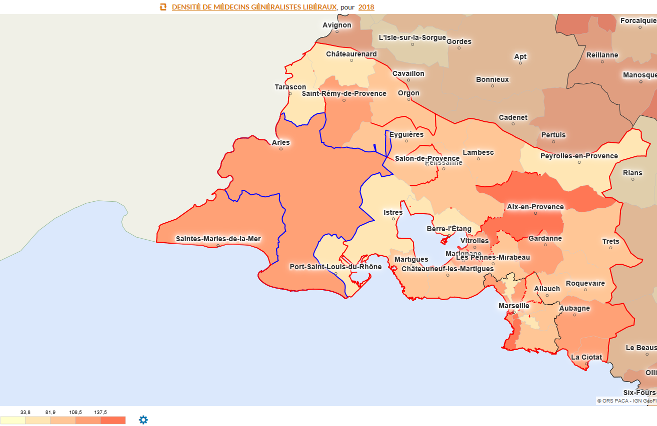
Médecins généralistes
…mais inégalement répartie sur le territoire
On observe de grandes disparités géographiques pour certaines spécialités médicales : médecins généralistes, spécialistes, infirmiers et masseurs-kinésithérapeutes
Les médecins généralistes sont inégalement répartis sur le territoire : en effet, à elle seule, la ville de Marseille concentre la moitié de l’offre en médecine générale du département
En termes de densité, le écarts sont importants entre les communes :
- Aix-en-Provence : 145.1
- Marseille : 110.3
- Miramas : 50.7
- Chateauneuf-les Martigues : 39.8
Ce sont les zones situées dans le nord du département qui apparaissent les plus sous-dotées
Source : SIRSéPACA - Observatoire régional de la santé Provence-Alpes-Côte d‘Azur – SNIR-Année 2018 - Niveau géographique d’observation : les Espaces de santé de Proximité (ESP) de l’ARS

Slide 9
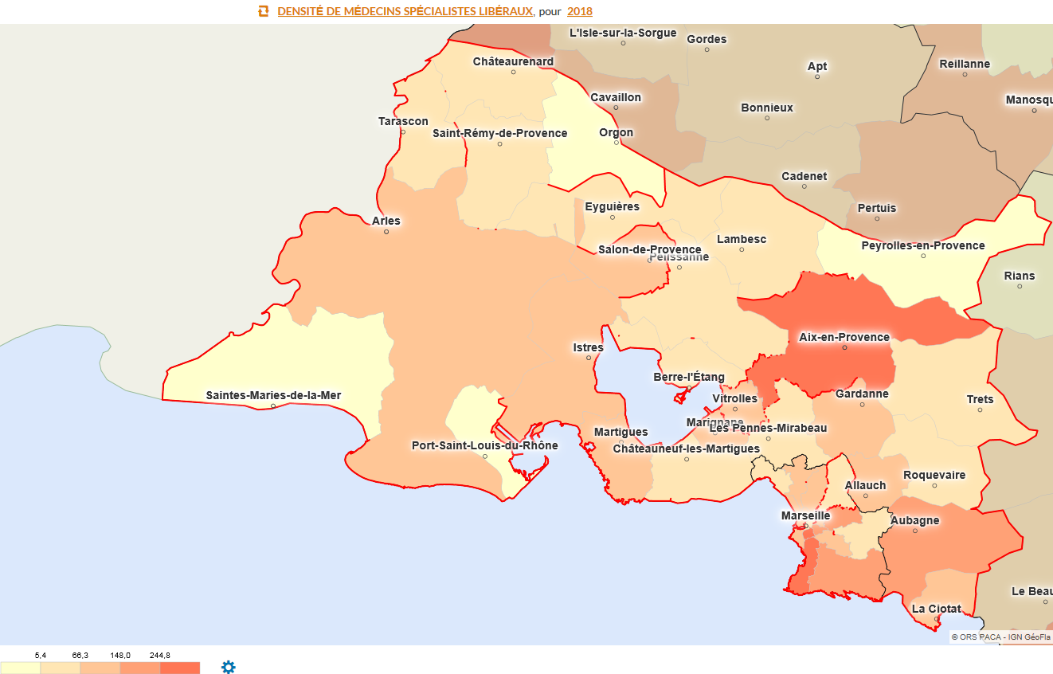
Médecins spécialistes
Au regard des densités observées sur certains secteurs géographiques, les écarts en termes de répartition sont encore plus marqués pour les médecins spécialistes que pour les omnipraticiens :
- Marseille 8ème : 559.3
- Marseille 6ème : 489.6
- Aix-en-Provence : 244.8
- Aubagne : 190.2
Et à l’inverse :
- Arles : 96.9
- Istres : 66.3
- Berre l’Etang : 32.7
- Marseille 16ème : 30.5
Plus de 70% de ces professionnels sont installés sur les secteurs de Marseille et Aix-en-Provence.
Ce sont les zones situées dans l’ouest et le nord du département qui sont les plus sous-dotées

Slide 10
Une offre de soins libérale complétée par la présence sur le territoire de 66 centres de santé
➢ 4 centres de santé médicaux : 2 à Marseille, 1 à Gréasque et 1 à Charleval
➢ 16 centres de santé polyvalents : 6 à Marseille, 2 à Gardanne, un à Miramas, Port-de-Bouc, Port St Louis-du-Rhône, Aix-en-Provence, Berre, La Ciotat, Marignane, Martigues
➢ 45 centres de santé dentaires : 26 à Marseille, 6 à Aix-en-Provence, 3 à Aubagne, 3 à Vitrolles, 2 à Salon-de-Provence, un à Berre, Arles, Gardanne, Istres, Marignane
➢ 1 centre de santé infirmiers à Aubagne

Slide 11
UN SYSTÈME DE SANTÉ EN PLEINE MUTATION

Slide 12
Un système de santé performant mais qui doit s’adapter pour répondre à de nombreux défis
Le vieillissement de la population et le développement de pathologies chroniques :
 en 2050, un habitant sur trois serait âgé de 60 ans ou plus, contre un sur cinq en 2005, soit une hausse de près de 80 % en 45 ans (projections INSEE)
 en 2017, 10.7 millions de personnes affiliées au régime général bénéficient d’une affection de longue durée (diabète, maladies respiratoires, maladies cardiovasculaires, cancer…), soit 17% des assurés. En 2008, elles étaient 8.3 millions, soit une progression de près de 30%
Des inégalités d’accès aux soins, qu’elle soient de nature financière ou territoriale
L’ évolution naturelle des dépenses de santé atteint en France un rythme annuel proche de 4% alors que notre capacité à respecter l’équilibre financier conduit à devoir respecter un Objectif National des Dépenses d’Assurance Maladie (ONDAM) fixé chaque année autour de 2%

Slide 13
Des évolutions structurelles majeures pour répondre à ces enjeux
Proposer un système de santé davantage tourné vers le parcours du patient, la coordination des acteurs, la qualité des soins et la pertinence des actes
Propôser
Favoriser l’accès aux soins dans les territoires
Accompagner les innovations organisationnelles et l’évolution des modes de rémunération
Accélérer la transition numérique du système de santé
Développer la prévention
Lutter contre le renoncement financier aux soins à tous les âges de la vie

Slide 14
DES DISPOSITIFS POUR FACILITER L’ACCES AUX SOINS DANS LES TERRITOIRES

Slide 15

Faciliter l’installation des professionnels de santé, notamment dans les zones sous-denses
          ➢ Attribution de nouvelles aides conventionnelles incitatives afin de soutenir l’offre de soins dans les zones sous denses
Pour les médecins, mise en place de 4 nouveaux contrats :
contrat d’aide à l’installation
contrat de stabilisation et coordination pour les médecins déjà installés en zone sous-dotée et impliqués dans une démarche d’exercice coordonné
contrat de transition aux médecins de 60 ans et + qui préparent leur cessation d’activité et s’engagent à aider un confrère de - 50 ans à s’installer en libéral dans leur cabinet
contrat de solidarité territoriale à destination des médecins installés hors zone sous dotée pour les inciter à réaliser des vacations en zones sous denses en soutien à des confrères installés dans ces zones
Dans les Bouches du Rhône, 3 zones d’intervention prioritaires éligibles aux aides conventionnelles : Aigues Mortes, Beaucaire et Port Saint Louis du Rhône
Facilitation des démarches administratives : création d’une plate-forme regroupant des compétences à la fois médicales et administratives (PFS-PS) qui permet une approche personnalisée de l’accompagnement des professionnels de santé
Mise en place du Guichet Unique d’information et d’orientation pour informer les professionnels des aides en vigueur et faciliter les démarches d’installation

Slide 16
Mise à disposition de l’outil cartographique REZONE, qui permet :
d’identifier les Territoires Vie Santé (TVS) définis comme prioritaires, complémentaires ou neutres
De localiser les structures et établissements de santé présents sur un territoire (hôpitaux, EHPAD, centres de santé, maisons de santé….)
De trouver les informations d’aides à l’installation via des liens dans les rubriques dédiées (portails ameli,fr, ARS, URSSAF)
De simuler un niveau financier d’aide avec une redirection vers le lien « installation en ligne »
De présenter des chiffres clés sur les territoires (démographie des médecins, informations patients, activité des médecins….)
A ce jour, l’outil REZONE n’est proposé qu’aux médecins

Slide 17
    ACCELERER LA TRANSITION NUMERIQUE DU SYSTÈME DE SANTE
Indépendamment de la généralisation des téléservices à l’ensemble des prescripteurs (déclaration de grossesse en ligne, prescription électronique de l’arrêt de travail, certificats médicaux AT-MP, prescription électronique de transport), l’Assurance Maladie s’appuie sur le déploiement de nouvelles technologies et de nouveaux outils qui vont modifier les modalités de prise en charge :
Le Dossier Médical Partagé (DMP) : outil central pour garantir la coordination des soins et la pertinence des parcours
La prescription électronique : la e-prescription. La transmission dématérialisée des prescriptions permet d’éviter la falsification des ordonnances et facilite l’accès au document qui sera notamment consultable par les patients via le DMP
La télémédecine : création de deux nouveaux actes pour répondre aux problématiques de distance et d’accessibilité des soins dans les territoires : la téléconsultation et la télé expertise
La e-carte Vitale: solution sécurisée dématérialisée sur smartphone

Slide 18
    Promouvoir et développer l’exercice coordonné
Différentes formes d’exercice coordonné :
➢ La Maison de Santé Pluri professionnelle (MSP)
Cette structure exerce des activités de 1er et éventuellement 2ème recours et participe à des actions de santé publique : prévention, éducation thérapeutique du patient.
Elle est composée a minima de 2 médecins généralistes et d’un auxiliaire médical
➢ Le Centre de Santé (CDS)
Structure sanitaire de proximité dispensant principalement des soins de premier recours et, le cas échéant, de second recours : activités de prévention, de soins et de diagnostic
Des rémunérations pérennes pour les MSP et les CDS
L’Accord Conventionnel Interprofessionnel (ACI) des MSP et l’accord national des CDS valorisent l’engagement de ces structures autour de trois axes :
amélioration de l’accès aux soins (amplitude horaires, diversité de l’offre de soins …)
travail en équipe (réunions de concertation, protocoles pluri professionnels…)
mise en place d’un système d’information partagé

Slide 19
Bilan des adhésions à l’ACI au 31 décembre 2018
Département | Nombre de structures labellisées | Nombres de contrats ACI signés
04 | 4 | 3
05 | 7 | 3
06 | 10 | 4
13 | 6 | 4
83 | 7 | 3
84 | 7 | 2
Total | 41 | 19
➢ En PACA, 19 MSP sur 41 ont signé l’ACI, soit 46 %
➢ Dans les Bouches du Rhône, 4 MSP sont signataires de l’ACI :
MSP Allauch
MSP Miramas
MSP Sénas - Sénas
MSP Aix Beisson (Aix-en-Provence)
➢ Au niveau national, sur les 1 400 structures labellisées, 686 sont signataires de l’ACI,
soit 49%

Slide 20
➢ La Communauté Pluri professionnelle Territoriale de Santé (CPTS)
Cette organisation a vocation à réunir des professionnels de premier et de deuxième recours (médecins généralistes et spécialistes, infirmières, etc.), et, le cas échéant, des acteurs médico-sociaux ou sociaux, qui interviennent ensemble pour fluidifier le parcours de soins des patients
Une négociation conventionnelle pour les CPTS est actuellement en cours (janvier 2019 – avril 2019), qui vise à :
garantir l’accès à un médecin traitant, améliorer les transitions ville/hôpital (anticipation entrées/sorties, continuité des soins…), développer des actions de prévention (dépistages, vaccination)
définir un cadre pérenne de rémunération pour les CPTS
développer des synergies entre l’ARS, l’Assurance Maladie et l’URPS (Union Régionale de Professionnels de Santé) pour l’accompagnement
permettre la participation des représentations des CPTS aux Commissions Médicales d’Etablissement (renforcement du lien ville/hôpital)
➢ L’Equipe de Soins Primaires (ESP)
Organisation coordonnée autour de la patientèle et des parcours de santé : prise en charge des personnes vulnérables, soins palliatifs à domicile, réponses aux demandes de soins non programmés…
Cette organisation doit comporter a minima un médecin généraliste et un auxiliaire médical

Slide 21








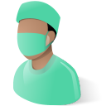

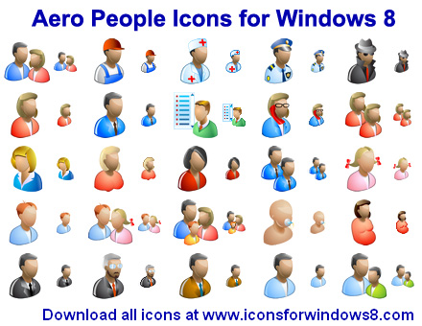



    Renforcer l’accès territorial aux soins au travers de dispositifs dédiés aux assurés : l’exemple de l’accompagnement au retour à domicile après hospitalisation PRADO
Hospitalisation
Retour au domicile
Parcours patient
Prestataires
aide à la vie
Médecin
Traitant
Équipe médicale en établissement
Autres PS libéraux
Plateforme
Télé-suivi
Conseiller
Assurance
Maladie
Le Conseiller de l’Assurance Maladie est un facilitateur entre les professionnels de santé de ville et le patient pour son retour à domicile
Notes:
21
21

Slide 22
Objectifs du service PRADO
Permettre au patient de retourner au domicile dès que l’hospitalisation n’est plus nécessaire
(=raccourcir les séjours qui peuvent l’être, répondre à la demande des patients)
Accompagner l’évolution des techniques médicales qui favorisent le développement des pratiques en ambulatoire et des hospitalisations plus courtes
Eviter des organisations d’aval trop coûteuses si elles ne sont pas nécessaires
Adapter les circuits de prise en charge aux besoins du patient
Eviter des ré-hospitalisations liées à une insuffisance de suivi post-hospitalisation
Maternité
Accompagner les mères et leur enfant en accompagnant la réduction de la durée de séjour
Chirurgie
Proposer une prise en charge en ville quand l’équipe médicale estime que l’état du patient ne nécessite pas un séjour en SSR
Pathologies chroniques
Insuffisance cardiaque, BPCO, Personnes âgées : Eviter des ré-hospitalisations et des décès
Répondre aux enjeux du virage ambulatoire

Slide 23
    Lutter contre les inégalités sociales d’accès aux soins : l’exemple de la PFIDASS
    (Plate-Forme d’Intervention Départementale pour l’Accès aux Soins et à la Santé)
La PFIDASS repose sur 2 axes :
Le repérage des personnes en situation de renoncement aux soins par les acteurs du Front Office (accueil CPAM, centre d’examen de santé, service social CARSAT)
➢ La prise en charge par une plateforme centralisée, pour répondre à un besoin :
  de guidance : droits, parcours de soins
  d’ordre financier : reste à charge, aide à l’acquisition d’une complémentaire santé,
LES PRINCIPES DE FONCTIONNEMENT
Accueil CPAM
Services CPAM
Autres partenaires : CCAS, associations
PFIDASS
CES CPAM
Les détecteurs
Professionnels de santé, MSP
Service Social CARSAT
Centres hospitaliers
Conseil Général
Service Médical A.M.
Mutualité Française

Slide 24
La PFIDASS réalise un bilan des droits et, en fonction de la situation peut :
  ➢ Attribuer et/ou expliquer les droits (CMUC, ACS)
  ➢ Aider aux choix d’une complémentaire santé
  ➢ Élaborer des plans d’aides financières associant d’autres partenaires
  ➢ Orienter vers le professionnel de santé le plus adapté
  ➢Mobiliser la personne vers une plus grande attention à sa santé
  ➢ Le travail d’accompagnement s’achève une fois les soins effectivement réalisés
EN PRATIQUE : 3 MANIÈRES DE TRANSMETTRE LES SIGNALEMENTS
✓ Par email : 944.pfidass.13.cpam-marseille@assurance-maladie.fr
✓ Par téléphone : 0 811 910 009 (Service 0,06€/min + prix appel)
✓ Par courrier : PFIDASS - CPAM 13
13421 Marseille cedex 20

